Slide 1
Prosessen for markedsføringstillatelse
Eva Skovlund, Farmasidagene 2022

Slide 2
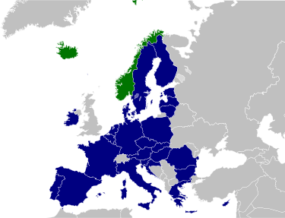
Europeisk samarbeid
Nasjonale legemiddelmyndigheter jobber i nettverk
EØS-avtalen 2000:
Norge med som ”nesten EU-medlem”

Slide 3
Legemiddelgodkjenning
Nasjonal prosedyre – søknad i ett land
Gjensidig anerkjennelse (MRP - mutual recognition procedure) – godkjenning basert på nasjonal MT i et referanseland (RMS)
Desentralisert prosedyre (DCP) – parallell søknad i en gruppe EU/EØS-land, ett land (RMS) utreder
Sentral prosedyre (CP)

Slide 4
Sentral legemiddelforvaltning i EU
EMA
COMP
CHMP
PRAC
PDCO
CVMP
HMPC
European Commission
SAWP
Diverse WP
CAT

Slide 5
CHMP Committee for Medicinal Products for Human Use
Vitenskapelig komité
To medlemmer (fast og vara) nominert fra hvert medlemsland – 3 år
28 EU-land + Norge/Island/Liechtenstein
5 co-opted members (spesiell kompetanse)
Gir råd til kommisjonen vedrørende godkjenning av legemidler i EØS

Slide 6
Grunnlag for markedsføringstillatelse (MT)
Til grunn for en markedsføringstillatelse ligger en positiv vurdering av nytte/risiko
Legemiddelmyndighetene utreder
Kvalitet
Effekt
Sikkerhet

Slide 7
Article 26 Directive 2001/83/EC
MA should be refused if
risk-benefit balance is not considered to be favourable,
or therapeutic efficacy is insufficiently substantiated,
or qualitative and quantitative composition not as declared.
Bare basert på kvalitet, effekt og sikkerhet. Det er ikke nevnt at nytte-risiko ikke skal være dårligere enn for produkter som har MT.

Slide 8
Godkjenning av et nytt legemiddel
Nesten alle ”innovative” legemidler søkes godkjent gjennom sentral prosedyre (CP)
”En for alle, alle for en”
CHMP – konsensus/majoritetsavgjørelser
Norge & Island stemmer, men stemmene teller ikke
Norge kan utrede, kommentere på andre lands utredninger, delta i diskusjoner, hevde vårt syn på linje med medlemsland
MT eller ikke
Indikasjonsordlyd
Preparatomtale (SmPC)

Slide 9
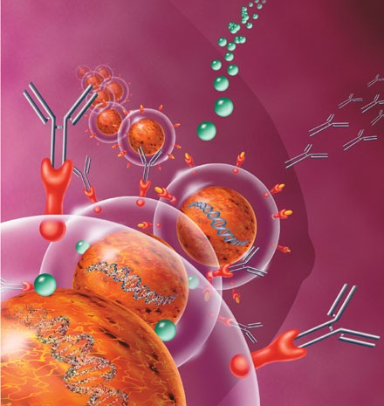
Produkter i sentral prosedyre (CP)
Obligatorisk
HIV, cancer, nevrodegenerativ sykdom, diabetes
Autoimmune sykdommer, virussykdom
Alle bioteknologiske produkter
Genterapi
Monoklonale antistoffer
Orphan
sjeldne, livstruende/alvorlige sykdommer (prevalens <5/10 000), ingen tilfredsstillende behandling
Valgfritt
andre nye virkestoffer i EU
nye indikasjoner av signifikant terapeutisk interesse
nye isotoper av signifikant terapeutisk interesse
nye produkter av humant blod eller plasma
nye produksjonsmetoder
generika til sentralt godkjente produkter

Slide 10
Full markedsføringstillatelse (MT)
Omfattende data, positiv nytte-risiko
Søker kan pålegges å sende inn ytterligere dokumentasjon post-approval (PAM)
f.eks. PASS (post approval safety studies)
Må fornyes etter 5 år – vurdere benefit/risk. Deretter ubegrenset varighet

Slide 11
Conditional marketing authorisation (CMA)
Betinget godkjenning
Fullstendige data ikke tilgjengelig – skaffes etter MT
Specific obligations (SOB)
Alvorlig/livstruende sykdom, ingen tilfredsstillende behandling
Godkjennelse for ett år av gangen
Forventer omgjøring til full MT når alle SOB’er er oppfylt

Slide 12
Exceptional circumstances
MT under særskilte omstendigheter
Omfattende/fullstendige data kan ikke skaffes
Sjelden sykdom, umulig å gjøre gode studier
Årlig vurdering

Slide 13
Utredning
To land utpekes til hhv rapportør og ko-rapportør
Uavhengig vurdering av kvalitet, sikkerhet og effekt
Samles til én utredningsrapport (AR)
Andre medlemsland (MS) kommenterer
CHMP utsteder en «opinion»
Endelig rapport oversendes kommisjonen som fatter formelt vedtak (CD)
Senest 30 dager etter skal EFTA-landene utstede likelydende MT

Slide 14
Prosedyre nye søknader
Dag 0: Start av prosedyre
Dag 80 : AR Kommentarer fra MS
Dag 120: Utredningsrapport(er) med List of questions, diskusjon i CHMP
CLOCK STOP 3 mnd, kan forlenges med 3 mnd
Dag 121: Respons på LoQ
Dag 150: Utredning av respons
Dag 180: Diskusjon i CHMP, ubesvarte spørsmål
Dag 181: Eventuell høring
Dag 210: Opinion i CHMP
Dag 300: EPAR
Evt råd fra SAG/WP

Slide 15
Preparatomtale (SmPC)
Oppsummerer de viktigste funnene i dokumentasjonen av kvalitet, preklinikk og klinikk
Veiledning for bruk av et legemiddel
Grunnlag for hvilken bruk av legemidlet det kan reklameres for
Endres gjennom søknadsprosessen
Levende – oppdateres når man får ny kunnskap

Slide 16
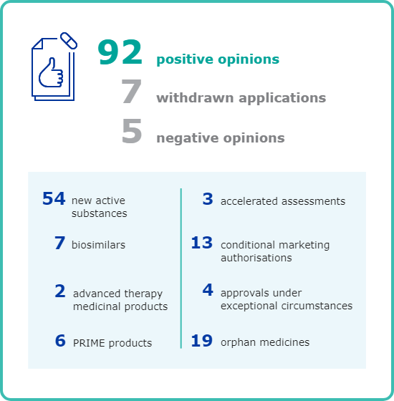
Årsrapport EMA 2021

